Slide 1

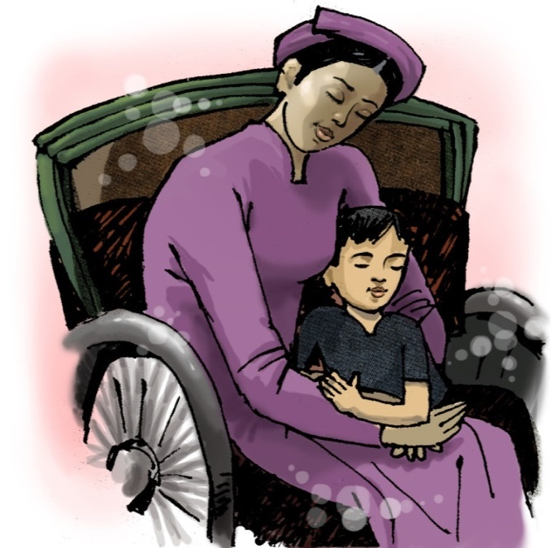

Trong lòng mẹ
- Nguyên Hồng -

Slide 2
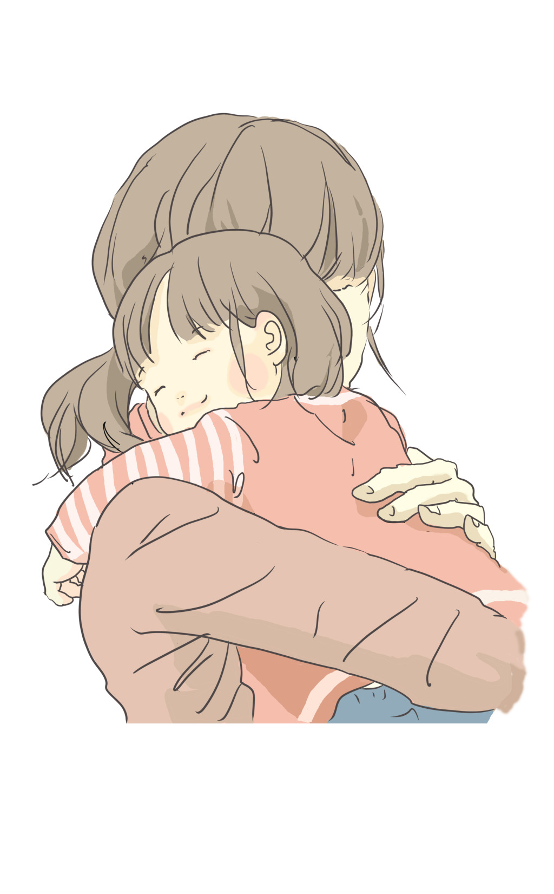
I. Đọc hiểu – chú thích

Slide 3
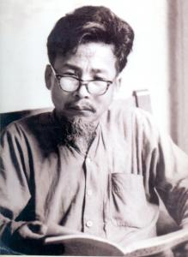
1. Tác giả
Quê quán: sinh ra ở Nam Định nhưng sống chủ yếu ở Hải Phòng
Cuộc đời: Khổ cực, vất vả
 Ông gần gũi với người lao động, hiểu và thông cảm với họ
Sự nghiệp: Là cây bút đặc sắc và độc đáo của VHVN hiện đại.

Slide 4
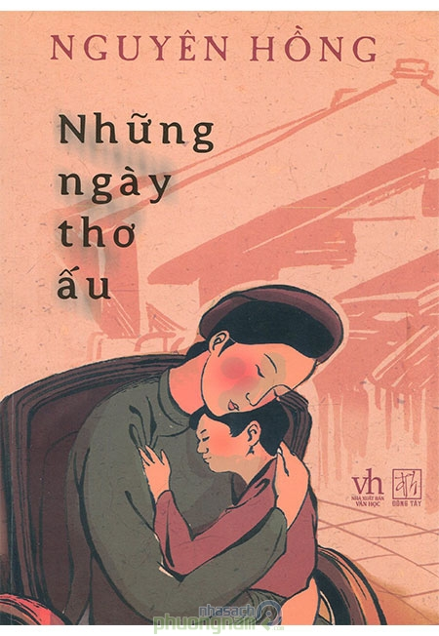
2. Tác phẩm
Xuất xứ: Trích từ chương IV hồi kí “Những ngày thơ ấu”
Thể loại: Hồi kí
Hồi kí là thể văn ghi chép, kể lại những hồi ức, biến cố đã xảy ra trong quá khứ.

Slide 5
II. Đọc hiểu văn bản

Slide 6

Từ những phân tích trên, em có nhận xét gì về tình cảm, thái độ của nhân vật người cô với chú bé Hồng? Nêu đánh giá của em về bản chất của nhân vật này.

Slide 7
Bà cô
Chú bé Hồng
Thâm hiểm, giả dối, độc ác.
Nhân hậu + yêu thương mẹ
 Tượng trưng cho những định kiến hẹp hòi, tàn nhẫn đối với người phụ nữ trong xã hội cũ trước đây.

Slide 8

2. Chú bé Hồng
Nêu hoàn cảnh của chú bé Hồng
a. Hoàn cảnh
01.单击此处添加标题
Mồ côi cha, mẹ phải tha hương cầu thực → Sống trong sự thiếu thốn tình cảm và sự chăm chút, che chở
Sống với người cô cay nghiệt, hẹp bụng
Hồng phải gắng sức chịu đựng, kìm nén
➔ Tuổi thơ bất hạnh

Slide 9
b. Suy nghĩ và tình cảm của Hồng
* Với người cô
Càng nhận ra sự thâm độc của người cô, Hồng càng yêu thương người mẹ bất hạnh của mình nhiều hơn.
“Giá những cổ tục ……nát vụn mới thôi.”
→ Câu văn dài + Biện pháp so sánh + Nhịp văn gấp gáp, dồn dập + Điệp từ “mà” + Động từ mạnh
Tâm trạng uất ức căm giận, sự phản kháng quyết liệt, hồn nhiên, trẻ con của Hồng.
Biểu hiện đầy đủ của tình yêu thương mẹ tha thiết

Slide 10

* Với người mẹ
Thoáng thấy bóng người giống mẹ
Vừa được ngồi lên xe cùng mẹ
Khi được ngồi trong lòng mẹ
Đuổi theo
Gọi bối rối
Tự đưa ra giả thiết nếu người đó không phải là mẹ
Ríu cả chân
Cứ thế nức nở
Ngắm nghía mẹ
Đắm chìm trong hạnh phúc và kỉ niệm
Quên đi tất cả những cay độc, buồn tủi

Slide 11

III.
Tổng kết

